Slide 1
КГУ «Корнеевская гимназия»

Slide 2
Тема доклада:
«Национальная идея «Мәңгілік Ел» как главный вектор развития современного казахстанского общества»

Slide 4
Дорогие коллеги, поздравить сейчас. Хочу с праздником светлым этим. Важнее профессии, чем у нас, Нет на всем белом свете. Вам от чистого сердца хочу пожелать, Чтобы сбылись все желания, Без усталости каждое утро вставать, И дарить нашим детям знания.

Slide 5
«Не зная прошлого, истории, трудно знать настоящее время, предположить будущее» Абу Насыр Аль Фараби
В Послании народу Казахстана 17 января 2014 «Казахстанский путь - 2050: Единая цель, единые интересы, единое будущее» Глава государства Нурсултан Назарбаев изложил и обосновал совершенно новую концепцию в отечественной истории - «Мәңгілік Ел». По сути, это национальная идея и государственная идеология нашего государства, которая базируется не только на многовековой мечте нашего народа, но и на конкретных результатах развития Казахстана за годы независимости.

Slide 6
В Послании народу Казахстана «Казахстанский путь-2050: Единая цель, единые интересы, единое будущее» президент предложил конкретный план действий, в котором молодежи принадлежит особая роль. Какими президент видит молодых казахстанцев? Он видит казахстанцев, преж­де всего, конкурентоспособными и профессиональными. Сегодня на первый план выходят овладение новыми знаниями и получение хорошей профессии.
Чтобы стать конкурентоспособным, мало иметь высшее образование, нужно научиться развиваться самостоятельно, быть в среде своих единомышленников, иметь хороших учителей. В последние годы система образования кардинально изменилась. Наши учебные учреждения стали более современными и оснащенными, студенты сами выбирают предметы, которые хотят изучать. Активно развивается самоуправление, многие ребята проходят часть обучения за рубежом.

Slide 7
Выпуск 2013-2014 уч.г.
№ | Ф.И.О. | ВУЗ/ТиПО | Специальность | Грант/ коммерческое
1 | Баева Виктория Олеговна | Австрия, Университет | подготовительный курс | бесплатно по программе о-раir
2 | Балтабаева Айзада Адиловна | Северо-Казахстанский медицинский колледж, | лабораторная диагностика | грант
3 | Барабанов Владислав Алексеевич | СКГУ им.М Козыбаева | музыкальное обучение | коммерческое
4 | Госельбах Наталья Викторовна | СКГУ им.М Козыбаева | юриспруденция | коммерческое
5 | Диц Кристина Александровна | Кокшетавский ГУ им. Ш.Уалиханова | международные отношения | коммерческое
6 | Есимова Айсулу Амангельдиевна | Австрия, Университет | подготовительный курс | бесплатно по программе о-раir
7 | Елубай Жандос Нурболатулы | Северо-Казахстанский медицинский колледж, | лабораторная диагностика | грант
8 | Зубарев Максим Сергеевич | Новосибирская медицинская академия | общая медицина | коммерческое
9 | Мукашева Жания Ертаргиновна | Карагандинская медицинская академия | общая медицина | грант
10 | Мустафина Шнар Тюлюбаевна | СКГУ им.М Козыбаева | математика | грант
11 | Пилалова Улдана Назарбековна | Кокшетавский ГУ им. Ш.Уалиханова | международные отношения | коммерческое
12 | Плетухина Юлия Юрьевна | СКГУ им.М Козыбаева | дизайн | Коммерческое

Slide 8
Выпуск 2014-2015 уч.г.
№ | Ф.И.О. | ВУЗ/ТиПО | Специальность | Грант
1 | Амангельдиев Дамир Даулетович | СКГУ им.М Козыбаева | учитель НВП
2 | Антанкина Наталья Олеговна | Омский государственный университет им Достоевского | лингвистика
3 | Бакиров Юрий Валерьевич | Кузбасский государственный технический университет | инженер строитель | грант
4 | Бисимбаев Алмас Жанатович | Австрия, технический университет | инженер строитель | грант
5 | Герман Дарина Владимировна | Омский государственный университет им Достоевского | бухгалтер
6 | Жандусов Азиз Ерикович | Кузбасский государственный технический университет | информационные технологии | грант
7 | Жанобылов Бахтияр Мерекеевич | СКГУ им.М Козыбаева | учитель истории
8 | Жамалиев Жанибек Кайратович | СКГУ им.М Козыбаева | тренер | грант
9 | Матерова Екатерина Александровна | СКГУ им.М Козыбаева | дошкольное образование
10 | Мацко Жанна Александровна | Омский государственный университет им Достоевского | мировая экономика
11 | Огаджанян Владимир Витальевич | Кузбасский государственный технический университет | информационные технологии | грант
12 | Ракецкий Дмитрий Юрьевич | СКГУ им.М Козыбаева | учитель истории
13 | Рау Александр Сергеевич | Кузбасский государственный технический университет | информационные технологии | грант
14 | Чернышов Иван Васильевич | Кузбасский государственный технический университет | информационные технологии | грант
15 | Яковлева Ольга Вячеславовна | Омский аграрный университет | агрохимия агропочвоведение | грант

Slide 9
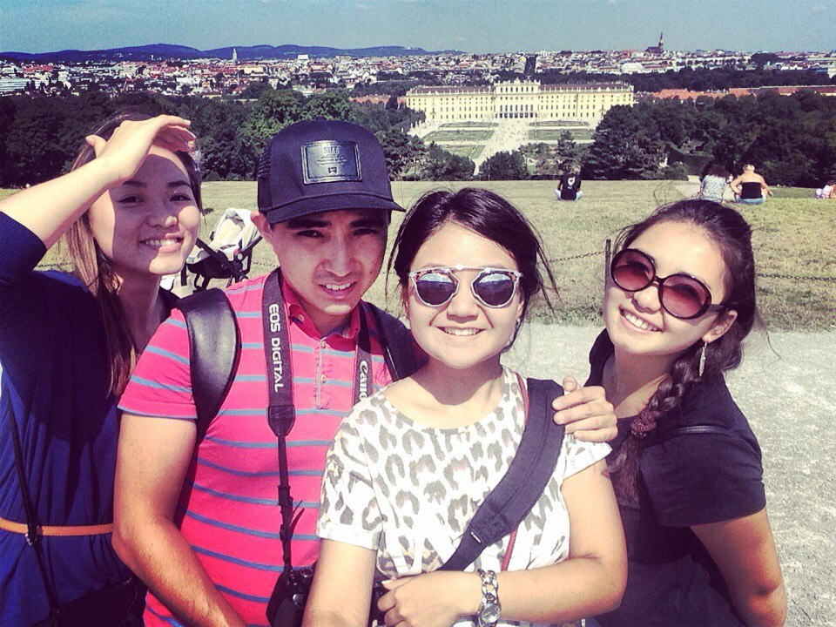
Обучение в Венне
Абильмажинова А.
Баженова М.
Есим А.
Туралинова А.
Федотова Т
Баева В.
Есимова А.

Slide 10
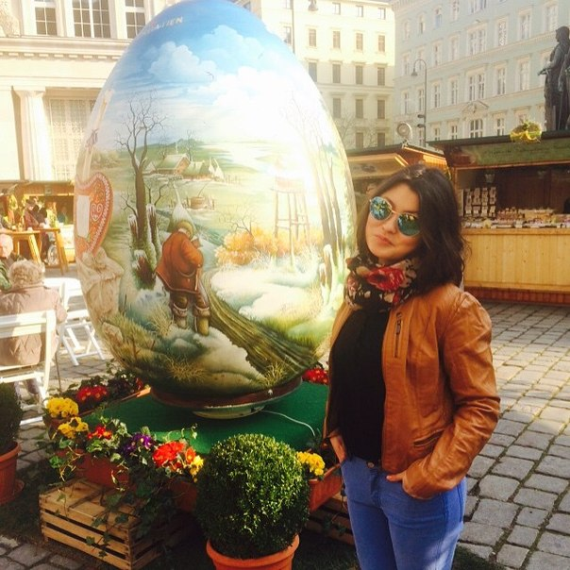
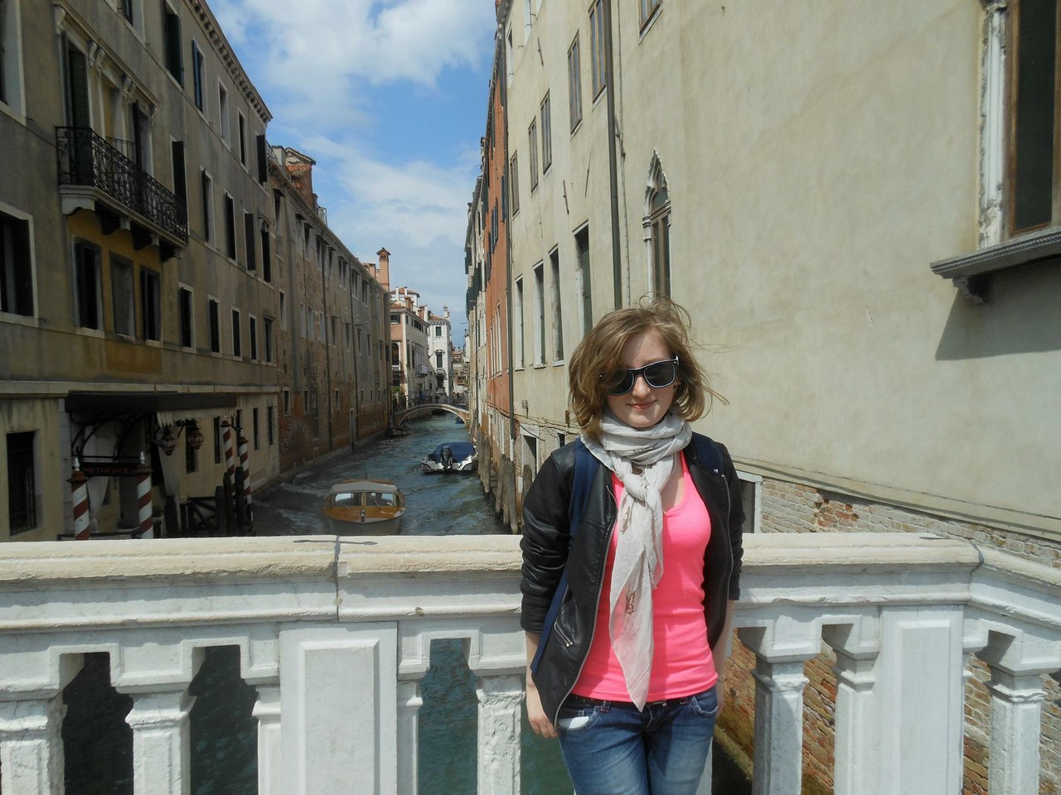
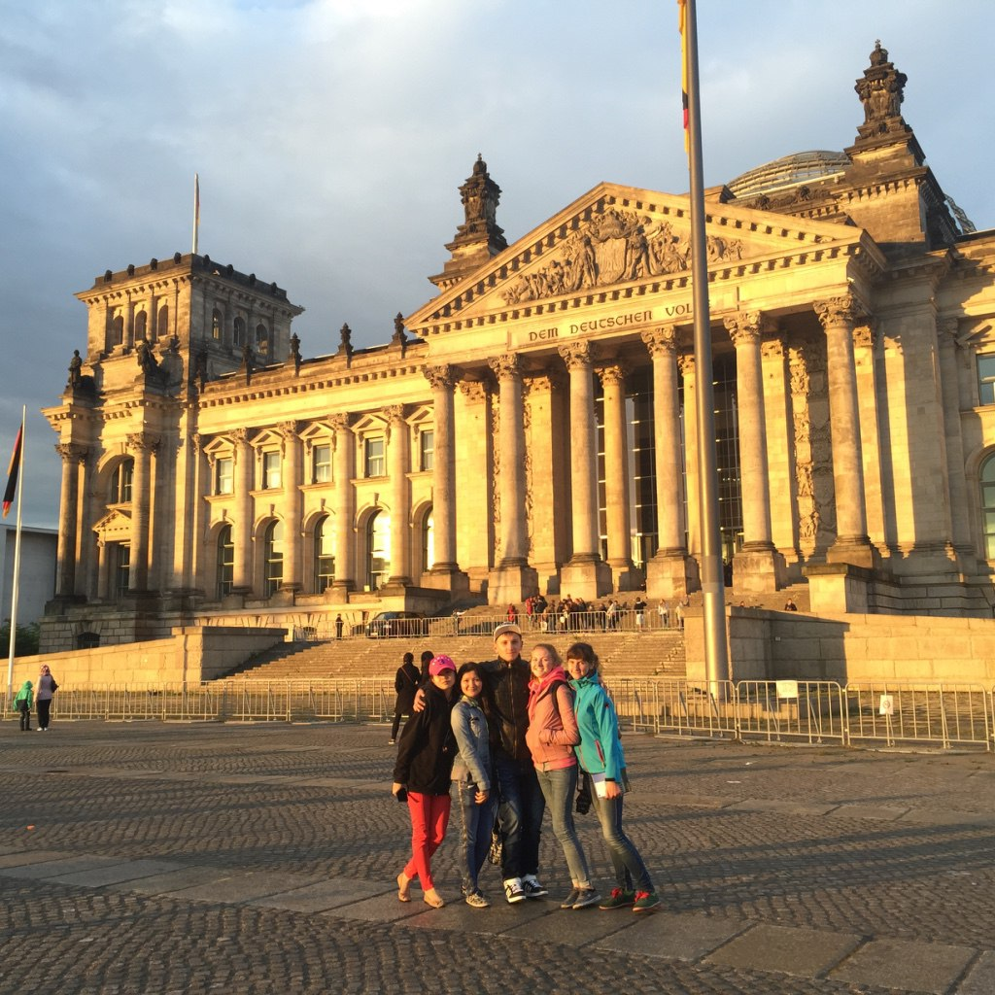

Slide 11
Кёльн 2015г (Бакирова Зинаида)

Slide 12
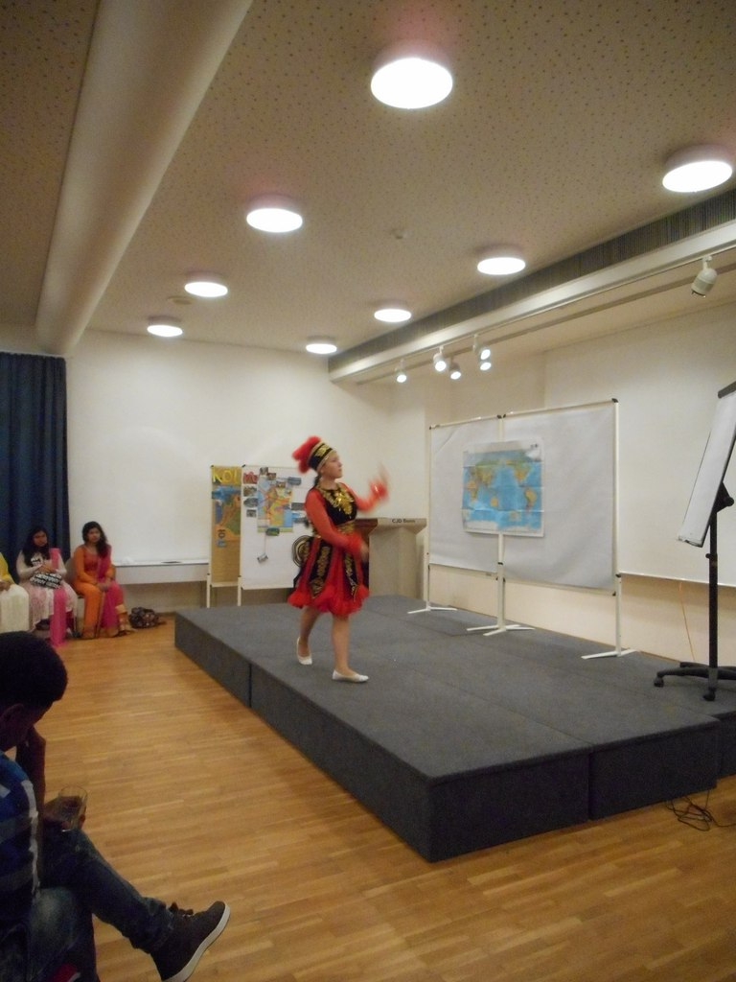

Slide 14
Бишкек 2015 г (Горшкова Юлия, Пивоварова Елена)

Slide 15
ЕЕ

Slide 16
Подготовка к зарубежной практике 2015 г. (Баев Алексей)

Slide 18
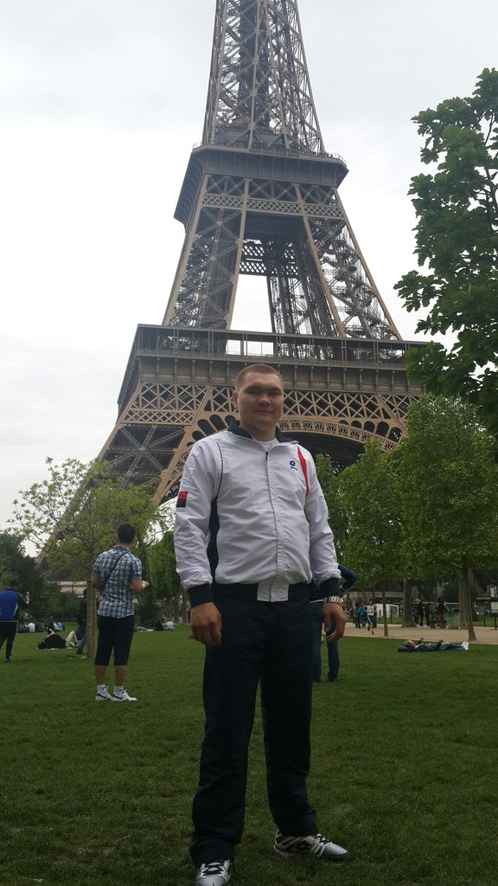
Практика в Чехии 2015 г. (Кадыров Ратмир)

Slide 19
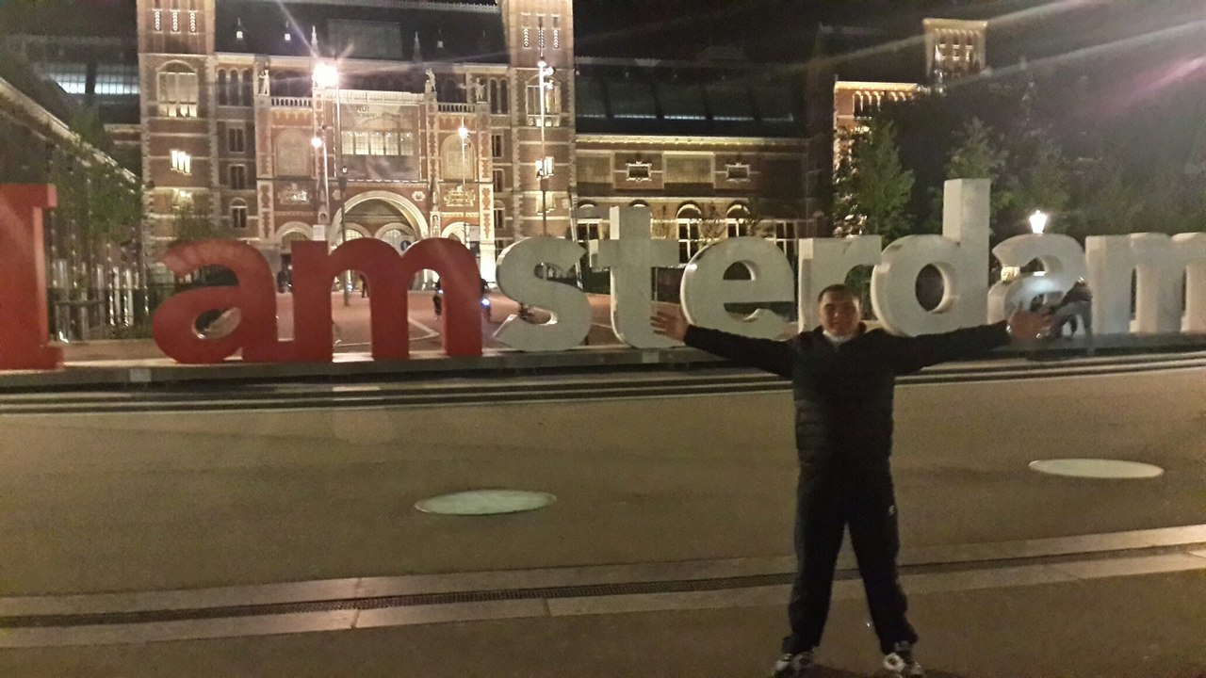

Slide 20
Сегодня образование признано одним из важнейших приоритетов долгосрочной Стратегии «Казахстан 2050». Президентом республики Казахстана Нурсултаном Абишевичем Назарбаевым была поставлена задача вхождения Республики в число 30-ти наиболее конкурентно способных стран мира. В достижении данной задачи значимую роль играет образование.
Одним из основанных приоритетов образования является воспитательная работа. В Послании народу Казахстана « Стратегия «Казахстан -2050»:новый политический курс состоявшегося государства» Лидер нации Н.А.Назарбаев отметил: «Воспитание детей – это огромные инвестиции в будущее. Мы должны подходить в этом вопросе именно так и стремиться дать нашим детям лучшее образование».
Важнейшая задача, стоящая перед казахстанцами, - воплощение в жизнь общенациональной идеи «Мәңгілік Ел».
Фундамент её должен быть заложен в школе. В рамках реализации этой идеи необходимо целенаправленно вести воспитательную и образовательную работу в школе. Изучение предметов должно быть направленно на формирование духовно - нравственных качеств и патриотических чувств, гражданской ответственности учащихся, развитие национального самосознания и толерантности, укрепление светских ценностей и формирование осознанного неприятия молодёжью идеи терроризма и экстремизма, умения общаться в условиях полиэтнического Казахстана.

Slide 21
Обмен опытом между учащимися «Корнеевской гимназии» и 46 школой г. Астаны
С 20 по 24 апреля учащиеся 8 класса группы DSD КГУ «Корнеевской гимназии» обучались в 46 школе г. Астаны.
Для учащиеся, каждый день, после учебных занятий была разработана культурная программа (экскурсии)

Slide 22
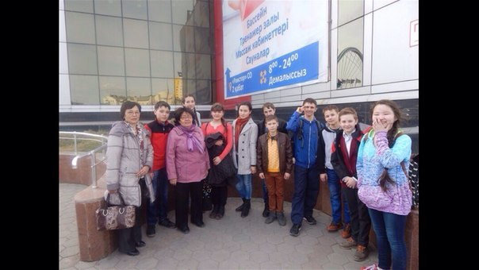

Slide 23
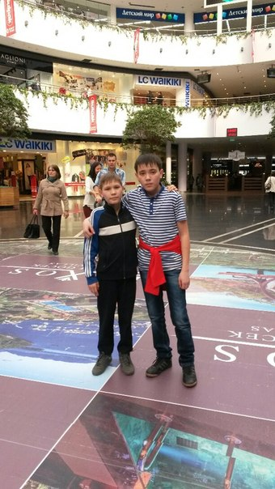
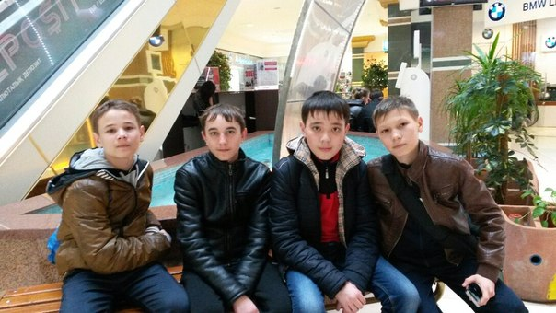

Slide 24
Выдвигая национальную идею «Мәңгілік Ел», глава государства дал нам большой кредит доверия, оправдать который – дело чести для каждого гражданина. Нам всем участвовать в реализации «Стратегии 2050» и нам пожинать плоды её успеха. Необходимо включаться в работу каждому на своём рабочем месте. Не будем равнодушными! Создадим судьбу страны вместе со всем народом!

Slide 25
Уважаемые коллеги!
Прекрасного учебного года!

